Slide 1



Workshop Leveranciersmanagement
en ICT Opdrachtgeverschap
‘Hoe voorkom ik onaangename verrassingen van mijn leverancier?
28 november 2016

Slide 2
Programma
13:30 - 14:00 Programma
Voorstelrondje
Quiz “de Gijzeling”
14:00 - 15:00 Marktwerking gemeentelijke software
Inleiding
Oefening
Behandeling
15:00 - 15:15 Pauze
15:15 - 16:15 Overheid in beweging
Inleiding
Oefening
Behandeling
16:15 - 16:30 Leveringsvoorwaarden
16:30 - 17:00 Evaluatie

Slide 3
Even voorstellen
Telengy | Monique | Verbeeten | Adviseur
 | Ron | Van Dijck | Adviseur
 | Harrie | Gooskens | Adviseur
 | Marcel | Lemmen | Commercieel Manager

Slide 4

Petje op / Petje af quiz

Slide 5
Petje op / Petje af quiz
1. Wie is in 2014 als Digicommissaris door het kabinet voor vier jaar aangesteld om als tijdelijke overheidsbrede regisseur de besturing, inhoud en financiering van de generieke digitale infrastructuur (GDI) op orde te brengen?
Petje op: Bas Eenhoorn.
Petje af: Tof Thissen.

Slide 6
Petje op / Petje af quiz
2. Over welke softwareleverancier voor gemeenten zijn onlangs Kamervragen gesteld vanwege de aankondiging van een forse prijsstijging?
Petje op: Vicrea.
Petje af: PinkRoccade.

Slide 7
Petje op / Petje af quiz
3. Wat is de naam van de nieuwe door VNG/KING ontwikkelde ICT leveringsvoorwaarden ?
Petje op: ARBIT.
Petje af: GIBIT.

Slide 8
Petje op / Petje af quiz
4. Welke organisatie beheert MijnOverheid.nl?
Petje op: KING
Petje af: Logius

Slide 9
Petje op / Petje af quiz
5. Waar staat de afkorting DSO voor?
Petje op: Digitaal Stelsel Omgevingswet
Petje af: Decentrale Software Ontwikkeling

Slide 10
Petje op / Petje af quiz
6. Welke leverancier heeft de activiteiten van coöperatie GovUnited voortgezet?
Petje op: Green Valley
Petje af: Dimpact

Slide 11
Petje op / Petje af quiz
7. De BRP (Basisregistratie Personen) is de nieuwe naam voor de nieuwe GBA (Gemeentelijke Bevolkingsadministratie). Welke afkorting werd hier voor gehanteerd van 2003 tot 2013?
Petje op: mGBA
Petje af: GBA-V

Slide 12
Petje op / Petje af quiz
8. Met hoeveel leveranciers heeft KING haar samenwerkingsconvenant ondertekend?
Petje op: 180
Petje af: 140

Slide 13
Petje op / Petje af quiz
9. Hoeveel van de 390 gemeenten hebben 9 maanden na invoering van de Wet meldplicht datalekken een datalek gemeld?
Petje op: 89
Petje af: 172

Slide 14
Petje op / Petje af quiz
10. Welke journalist werd in 2011 bekend door Lektober waarbij veel gemeentelijke websites door de mand vielen?
Petje op: Peter Mom
Petje af: Brenno de Winter

Slide 15
Petje op / Petje af quiz
Welk softwareproduct is geen open source component (waarmee leveranciers hun gemeentelijk aanbod hebben opgebouwd)?
Petje op: Apache
Petje af: Qlik

Slide 16
Petje op / Petje af quiz
12. Van welke huidige softwareleverancier maakt de voormalige softwareleverancier L+T Informatica vandaag de dag deel uit?
Petje op: PinkRoccade
Petje af: Centric

Slide 17
Petje op / Petje af quiz
13. Wat was de naam van de VNG afdeling die in de jaren ’80 van de vorige eeuw taken verrichtte die vergelijkbaar zijn met de taken van het hedendaagse KING?
Petje op: Verificatiebureau
Petje af: IBA

Slide 18
Petje op / Petje af quiz
14. Welke investeerder bezit de aandelen van Roxit en Green Valley?
Petje op: Constellation Software Inc. (CSI)
Petje af: Main Capital.

Slide 19
Petje op / Petje af quiz
15. Welke financiële softwareleverancier is niet overgenomen door Unit4?
Petje op: IBS (Consist)
Petje af: JDEdwards

Slide 20
Petje op / Petje af quiz
16. Met welke hardwareleverancier werkte softwareleverancier Kramers in de jaren ’80 samen?
Petje op: Kienzle
Petje af: Philips

Slide 21
Petje op / Petje af quiz
Welke regionale gemeentelijke computercentra uit de jaren ’80 zijn (via-via) deel uit gaan maken van het hedendaagse PinkRoccade Local Government?
Petje op: GCEI (Amsterdam), CON (Oost Nederland), CBT (Breda/Tilburg) en GRC (Rotterdam).
Petje af: CEVAN (Noord Nederland), CCL (Limburg), CVA (Haarlem) en CIOB (Eindhoven/den Bosch).

Slide 22
Petje op / Petje af quiz
18. Welke vorm van geschilbeslechting heeft de volgende kenmerken: Vonnis door wijze personen naar billijkheid, vonnis ingeschreven bij de Rechtspraak, geen beroep mogelijk?
Petje op: Kort geding bij kantonrechter.
Petje af: Arbitrage bij een onafhankelijk instituut zoals de SGOA.

Slide 23
Petje op / Petje af quiz
Wat is de hoogst bekende prijsstijging van Vicrea in percentages uitgedrukt?
(Wie er het dichtst bij zit heeft gewonnen.)

Slide 24
Partner en verbinder van de publieke zaak

Slide 25
Marktwerking Gemeentelijke Software

Slide 26
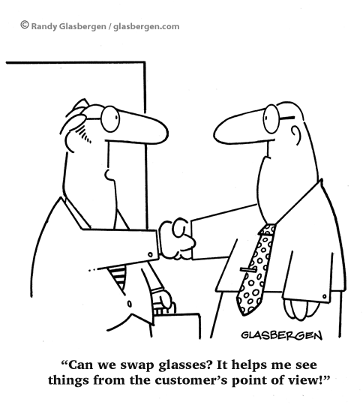
X
vendors

Slide 27
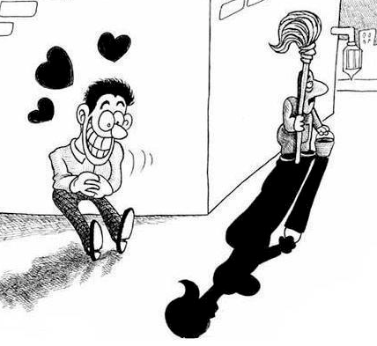
Bedrijfsmodellen in de softwaremarkt
  Klant specifiek software ontwikkelen (maatwerk)
  Hergebruik maatwerk software
  Softwarepakketten
  On premise
  In de cloud
  Open Source Software
  Beschikbaar stellen
  Community development
  OSS service providers

Slide 28
Het business model van een ICT dienstverlener en een pakketleverancier
  ICT dienstverlener
  Marketing (incl. prijsvorming)
  Verkoop
  Uitvoeren (advies)diensten / bouwen maatwerk software
  Aanpassen maatwerk
  Pakketleverancier
  Ontwikkeling
  Marketing (incl. prijsvorming)
  Verkoop
  Implementatiediensten
  Beheerdiensten
  Helpdesk
  Garantie
  Nieuwe versies
  Private cloud

Slide 29
Businesscase Gemeentelijk softwarepakket

Slide 31
Businesscase Scenario 1 – break even
Aantal verkopen
Omzet uit impl.dagen
Omzet software nieuw
Omzet software eerder
Totale omzet
Afschrijvingskosten
Jaarlijkse kosten
Kosten implementaties
Totale kosten
Jaarwinst
Cumulatieve winst

Slide 32
Businesscase Scenario 2 – 25% minder verkopen
Aantal verkopen
Omzet uit impl.dagen
Omzet software nieuw
Omzet software eerder
Totale omzet
Afschrijvingskosten
Jaarlijkse kosten
Kosten implementaties
Totale kosten
Jaarwinst
Cumulatieve winst

Slide 33
Businesscase Scenario 3 – 25% meer verkopen
Aantal verkopen
Omzet uit impl.dagen
Omzet software nieuw
Omzet software eerder
Totale omzet
Afschrijvingskosten
Jaarlijkse kosten
Kosten implementaties
Totale kosten
Jaarwinst
Cumulatieve winst

Slide 34
Businesscase Scenario 1A – als 1 prijs software + 25%
Aantal verkopen
Omzet uit impl.dagen
Omzet software nieuw
Omzet software eerder
Totale omzet
Afschrijvingskosten
Jaarlijkse kosten
Kosten implementaties
Totale kosten
Jaarwinst
Cumulatieve winst

Slide 35
Businesscase Scenariovergelijking
Aantal verkopen
Omzet uit impl.dagen
Omzet software nieuw
Omzet software eerder
Totale omzet
Afschrijvingskosten
Jaarlijkse kosten
Kosten implementaties
Totale kosten
Jaarwinst
break-even
25% minder
verkopen
25% meer
verkopen
25% hogere
prijs

Slide 36
Hoe kan een softwareleverancier winst maken?
Door meer klanten te verwerven dan gepland.
  Aantrekkelijker software maken dan de concurrentie.
  Marktconforme scherpe prijsstelling.
  Voorwaarde: kosten in de hand houden.
Door hogere prijzen in rekening te brengen.
  Veroorzaakt ontevreden klanten (+ kosten geschilbeslechting).
  Klanten nemen niet snel afscheid als gebruikers tevreden zijn.
  Vernietigt marketinginspanningen (slecht imago).
Door meer aanvullende modules te ontwikkelen.
  Bespaart op extra kosten ontwikkeling nieuwe versies.
  Is een klantvriendelijke prijsverhoging want optioneel.
  Minder verkoopinspanning bij groepsgewijze aanpak.
Conclusie: uw leverancier helpen om meer klanten te verwerven
levert per saldo ook voor uw gemeente voordelen.

Slide 37
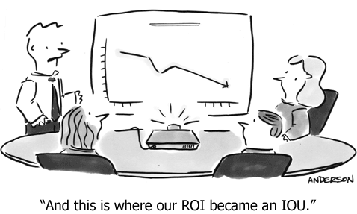
Oefening 1; Businesscase niet goedgekeurd
Scenario 1 (break-even) ter goedkeuring van de investering voorgelegd aan de Raad van Commissarissen.
Geen goedkeuring gekregen omdat:
  break-even te ver weg ligt (wordt pas in het vijfde jaar bereikt),
  aandeelhouders winst “verdienen” (break-even is niet genoeg).
Opdracht tot aanpassing plan zodanig dat:
  break-even punt aan het einde van het derde jaar ligt,
  tenminste 3 ton winst wordt gerealiseerd,
  het totaal aantal te bereiken klanten 80 blijft.
Adviseur Telengy beschikt over spreadsheet voor oefening.

Slide 38
Oefening 1 – Groep 1
Aantal verkopen
Omzet uit impl.dagen
Omzet software nieuw
Omzet software eerder
Totale omzet
Afschrijvingskosten
Jaarlijkse kosten
Kosten implementaties
Totale kosten
Jaarwinst
Cumulatieve winst

Slide 39
Oefening 1 – Groep 2
Aantal verkopen
Omzet uit impl.dagen
Omzet software nieuw
Omzet software eerder
Totale omzet
Afschrijvingskosten
Jaarlijkse kosten
Kosten implementaties
Totale kosten
Jaarwinst
Cumulatieve winst

Slide 40
Oefening 1 – Groep 3
Aantal verkopen
Omzet uit impl.dagen
Omzet software nieuw
Omzet software eerder
Totale omzet
Afschrijvingskosten
Jaarlijkse kosten
Kosten implementaties
Totale kosten
Jaarwinst
Cumulatieve winst

Slide 41
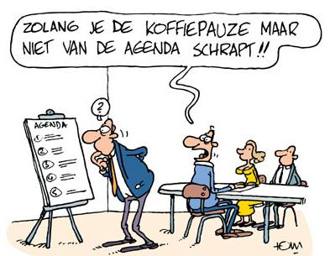

Slide 42
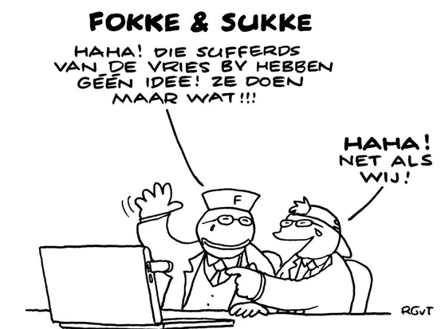
Overheid in beweging
software

Slide 43
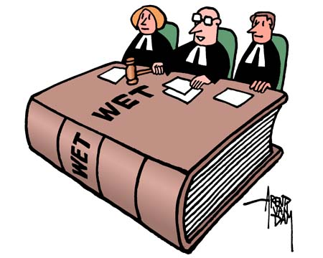
Bewegende Overheid
1. Nieuwe wetten.
  a. Van BAG t/m Omgevingswet
  b. Decentralisaties.
Wijziging van bestaande wetten.
  a. LO GBA
  b. Aanpassingen bijstandswet
3. Samenwerking
a. Herindeling
b. Andere vormen van samenwerking
c. Collectivisering
4. Andere vormen van overheid in beweging, (VNG/KING) zoals:
  a. StUF standaarden en MijnOverheid.nl
  b. GIBIT voorwaarden en GEMMA Softwarecatalogus

Slide 44
Gevolgen bewegende overheid
Weinig toetredingsdrempels
Nieuwe pakketten
Nieuwe leveranciers (domeinspecialisten)
Veel concurrentie
nieuwe
wetten
Andere SLA’s
Extra kosten voor leveranciers
Prijsstijging?
Hogere toetredingsdrempels
VNG/
KING
wets-wijziging
Extra kosten voor leveranciers
Prijsstijging?
overheid
in
beweging
samen
werking
Leveranciersverschuiving
Afname marktomvang

Slide 45
Wat doen bij onenigheid met leverancier?
Vorm een beeld bij marktconformiteit (wat is gebruikelijk?)
Bespreek de situatie met lotgenoten, maar besef en handel naar het feit dat de gezamenlijke gemeenten geen contractpartij zijn.
Breng contractuele rechten en plichten in kaart o.b.v.:
  Aanbestedingsleidraad/offerteaanvraag en inschrijving/offerte.
  Bijbehorende ondertekende overeenkomsten en leveringsvoorwaarden.
  Mogelijkheden in gebreke stelling en beëindigen overeenkomst.
Bepaal een redelijk standpunt van de gemeente + bijbehorende grens.
Stel vast op welke wijze volgens de contracten een (potentieel) geschil formeel moet worden aangepakt en handel daarnaar.
Nodig leverancier uit en voer bespreking volgens dat protocol (punt 5).
Leg de gesprekken schriftelijk vast en stuur die ook naar de leverancier.
Bij blijvende onenigheid onderzoeken welke vorm van geschilbeslechting is overeengekomen (kort geding, rechtbank, ADR).

Slide 46
Kort samengevat:
1
Ga altijd het formele gesprek aan met de leverancier maar bereidt de gemeentelijke deelnemers eerst goed voor zodat ze op de hoogte zijn van:
Marktconformiteit
Lotgenoten
Rechtspositie
Standpunt en grens
2
Als het gesprek geen soelaas biedt is er sprake van een geschil dat moet worden beslecht zoals overeengekomen (mits substantieel).
3
Besef dat geschilbeslechting niet per definitie het einde van de relatie betekent want:
Mediation is gericht op samen afspraken maken over hoe verder.
Arbiters en rechters richten zich op uw eis en die kan bestaan uit ontbinding en schadevergoeding, maar ook uit de vaststelling van een correcte prijs of verplichting tot invulling van een SLA.

Slide 47
Oefening 2 – Casus “SLAGKR8”
1. Onbeperkte toegang tot een nieuwe Q&A database per softwareproduct voor 2 applicatiebeheerders.
2. Naast service toegankelijkheid voor de opdrachtgever ook service toegankelijkheid voor shared services centers die uit naam van de gemeente handelen.
3. Naast toegang tot services vanaf geregistreerde werkplekken voortaan ook secure toegang tot de services vanaf thuiswerkplekken bij applicatiebeheerders.
4. Gegarandeerde terugbeltijd van maximaal 30 minuten.
5. Gegarandeerd herstel van reproduceerbare bugs in de software binnen 1 week na vaststelling.
6. Periodieke controle op correcte vastlegging van uw softwarecontracten met ons bedrijf in de GEMMA Softwarecatalogus van KING.
7. Maximaal 2 x per jaar gegarandeerde weekendsupport met 10% korting op het tarief dat daarvoor in rekening wordt gebracht.
Gratis deelname aan het jaarlijkse “Knowledge Refreshment College” voor maximaal twee applicatiebeheerders.
Prijsverhoging softwareabonnement met 8 procent punten
(28% over de geïnstalleerde waarde in plaats van 20%). Voortaan maandelijks € 6.020 in plaats van € 4.300.

Slide 48
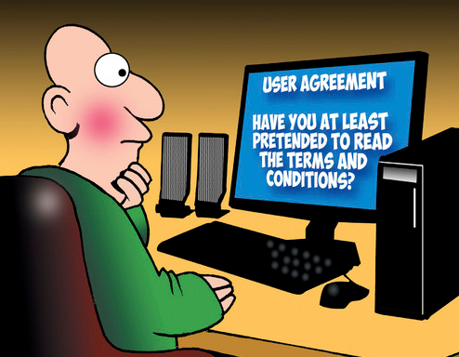
leveringsvoorwaarden

Slide 49
Leveringsvoorwaarden
Niet op ICT toegesneden voorwaarden.
  Gemeentelijke inkoopvoorwaarden.
  VNG inkoopvoorwaarden.
Op ICT toegesneden voorwaarden.
  Klant gericht:
    ARBIT voorwaarden (rijk)
    GIBIT voorwaarden (gemeenten)
    KING + GV’s acceptatievoorwaarden (gemeenten)
  Leverancier gericht:
    Nederland ICT voorwaarden
    Leveranciersvoorwaarden
Internationale leveranciersvoorwaarden.
  Microsoft, Google etc.
  Oracle, SAP etc.
Vaak
Onwerkbaar bij software.
Tekortschietend voor software.
ARBIT veel gebruikt (aangepast).
GIBIT nog niet stabiel.
KING/GV weinig gebruikt.
Eenzijdig
Zeer eenzijdig
Take it or leave it
OK knopje

Slide 50
Evaluatie
Wat heeft u van whitepaper “De Gijzeling” geleerd?
Wat sprak u het meest aan in de workshop van vandaag en wat het minst?
Wat gaat u doen met het geleerde uit deze workshop?
Op welke wijze kan Telengy u helpen bij uw leveranciersmanagement en opdrachtgeverschap m.b.t. software?

Slide 51


